Slide 1
Čajovna V SADĚ
… čaj s úsměvem a v sedě

Slide 2
Prodej a výroba čajů a čajových výrobků
Prvotřídní bio kvalita

Slide 3
Vize budoucnosti
Říjen 2022
Zahájení činnosti
Duben 2023
Rozšíření stálé nabídky
Leden 2024
Otevření první kamenné pobočky
Prosinec 2022
Uvedení e-shopu
do provozu
Září 2023
Rozšíření společnosti
o nové zaměstnance

Slide 4
Distribuce
Indie
Čína
Indie
Provincie Yunnan
Oblast Nilgiri
Čína
Ekvádor
Srí Lanka
Ekvádor
Provincie Kanda
Provincie Manabí
Srí Lanka

Slide 5
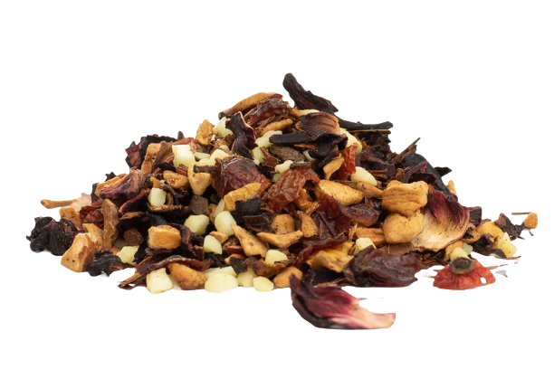
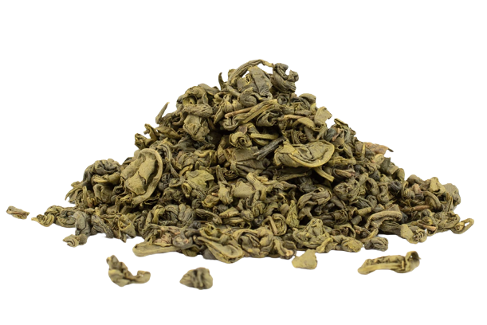
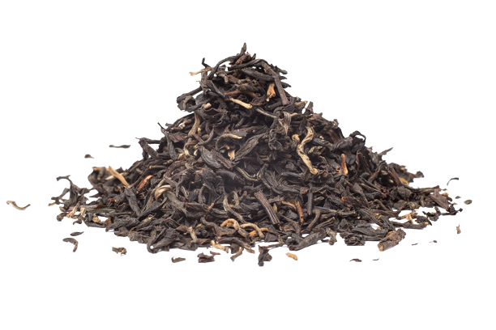
Základní sortiment
Černé čaje
Ovocné čaje
Zelené čaje

Slide 6
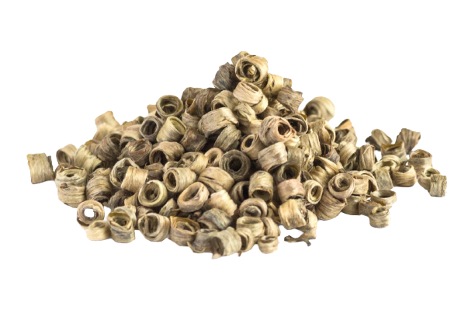
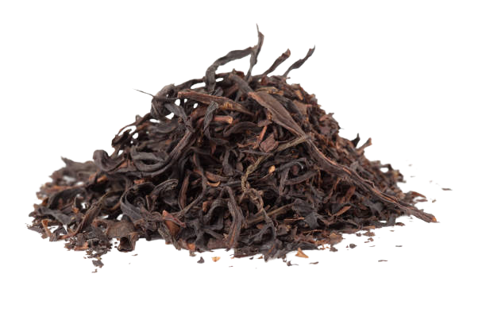
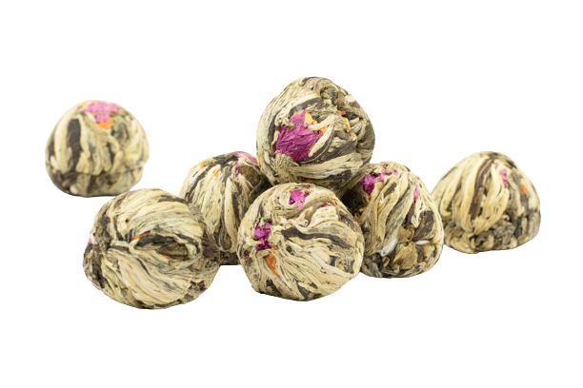
Exkluzivní sortiment
Kvetoucí čaje
Bílé čaje
Oolong čaje

Slide 7
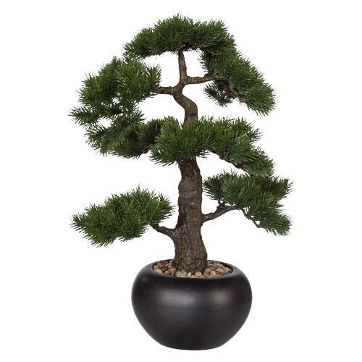
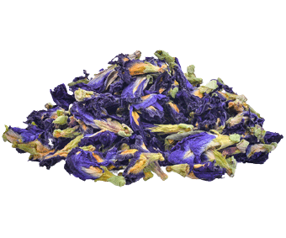
Nový sortiment podzim 2023
Modrý čaj
Bonsaje -
Čajovníky -
MUP čaj
Okrasné rostliny

Slide 9
SPECIÁLNÍ
VÁNOČNÍ
NABÍDKA

Slide 10
Organizační struktura
Ondřej Melcr
Ředitel
Sára Matoušková
Asistentka ředitele
Jana Helešicová
Asistentka ředitele
Kateřina Ouřadová
Vedoucí účetní
Michal Nepraš
Vedoucí IT
Zdeněk Tichý
Vedoucí marketingu
Václav Hašek
Obchodní oddělení
Zdeněk Janovec
Účetní
Stanislav Tichý
IT
Václav Provazník
Marketing
Adéla Žížalová
Obchodní oddělení
Gabriela Kejhová
Účetní
Zdeněk Hanč
IT
Aneta Jeřábková
Marketing

Slide 11
Kontakt
Tel.
778 541 689
Čajovna v Sadě
Email
cajovna_v_sade
cajovnavsade@seznam.cz
cajovna-v-sade.webnode.cz/
Adresa
V Sadě 1565 258 01 Vlašim

Slide 12
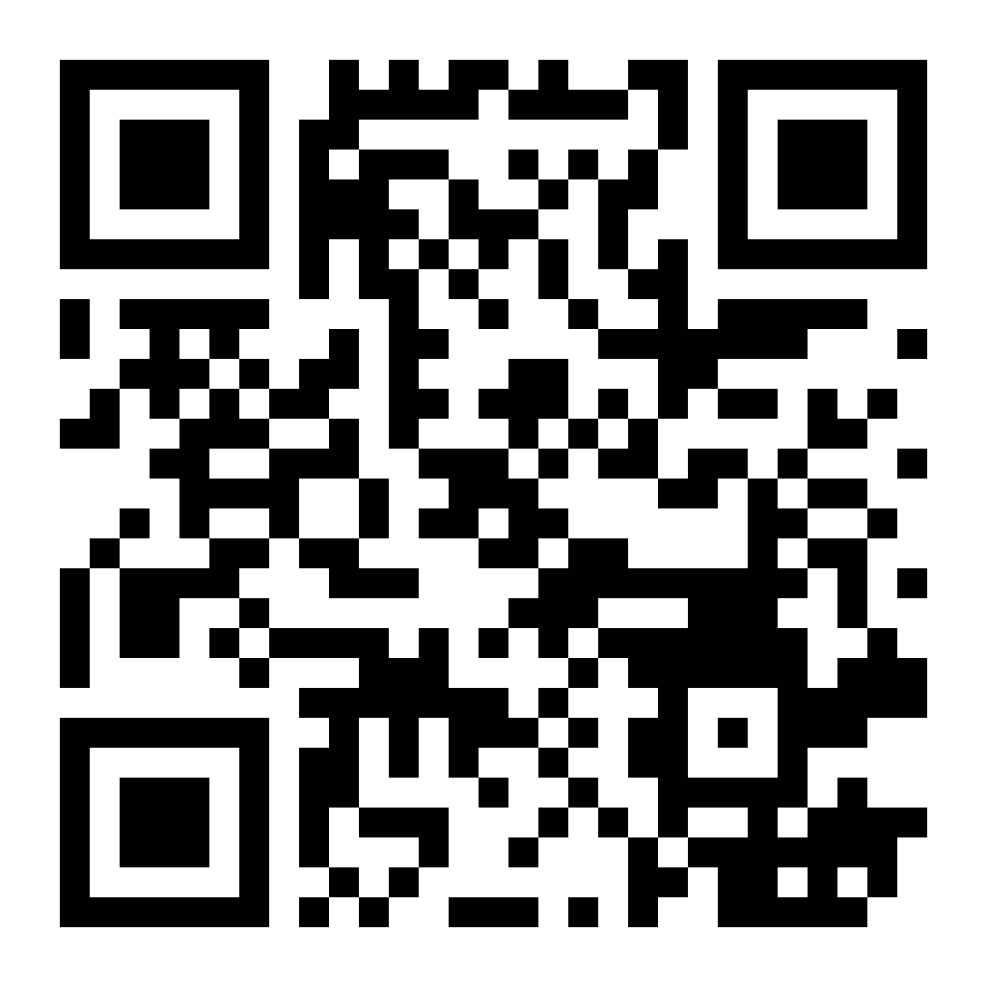
Čajovna V SADĚ
… čaj s úsměvem a v sedě

